Slide 1
Regulering

Slide 2
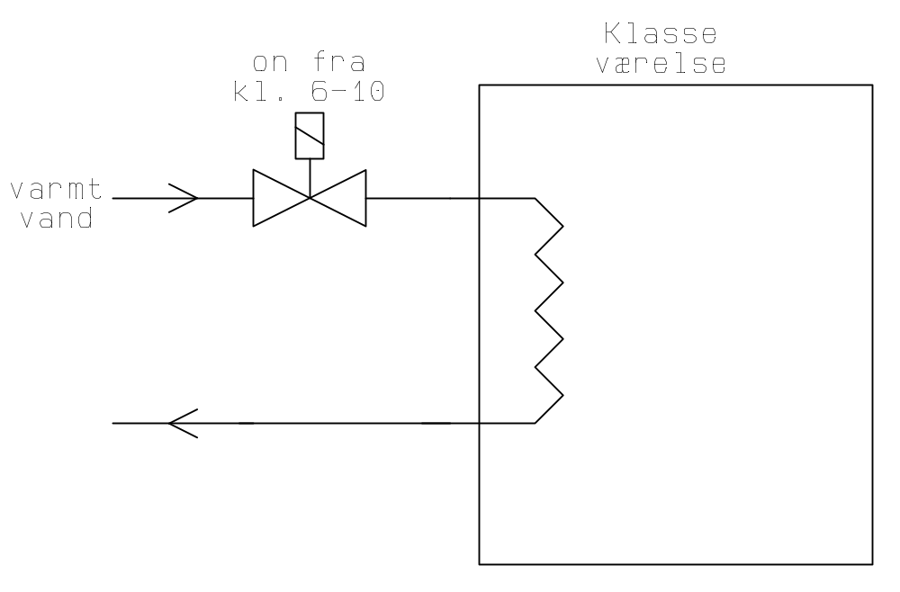
Varme styring
Vi tænder varmen i et bestemt tids interval og håber det er ok.
- Meget simpelt, men er altså ikke en regulering.

Slide 3
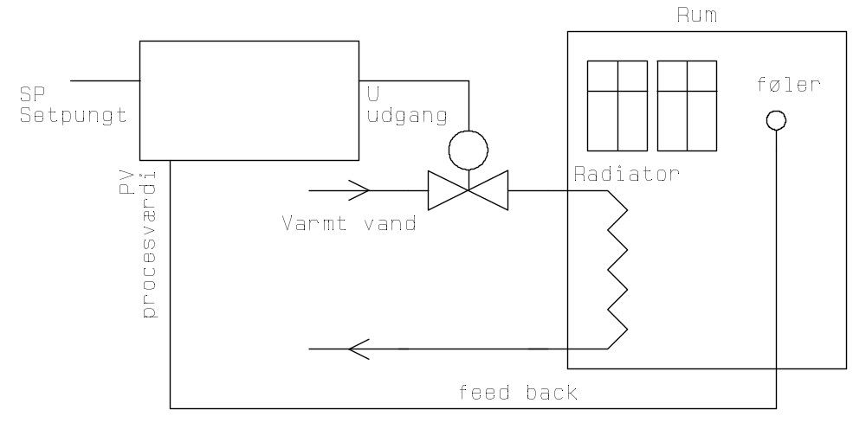
Hvad er regulering?
Regulering er en metode for at opnå et ønsket resultat uanset hvad påvirkningen er.
Det kunne være et rum som skal varmes op, og målet er stuetemperatur
Påvirkningen kunne være udendørs temperatur, sol og vind.
Reguleringen sker ved at ændre på varmt vands flowet i radiatoren U.
En temperatur føler giver tilbagemelding PV.
Setpunktet er 20°C SP.

Slide 4
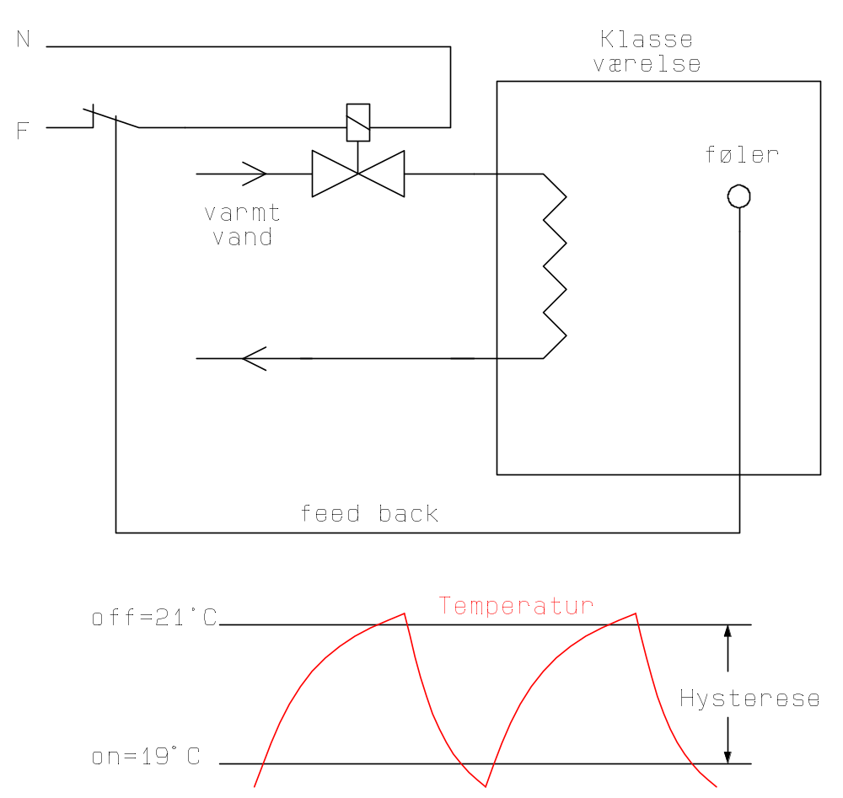
Varmeregulering
2-punkt eller diskontinuerlig regulering
Vi tænder varmen når det er for koldt, og slukker når det er for varmt.
Vi har et feedback, så nu er det en regulering

Slide 5
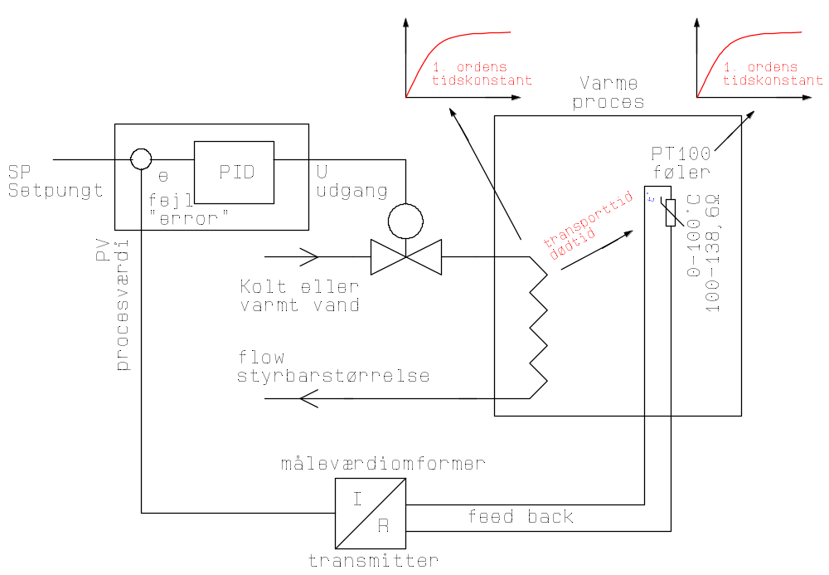
Varmeregulering
Kontinuerlig regulering
SP/SV: Set Punkt / Set Værdi
PV: Proces Værdi
e: Fejl
U: Udgang
Anden ordens proces med dødtid:
Vi har to tidskonstanter. En i radiatoren og en i føleren.
Samt en transporttid også kaldt dødtid
Notes:
Ikke helt kontinuerlig men meget hurtigt (ms basis)
Fortæl om tidskonstanter. Eks. Hvor lang tid der går fra varmelegeme tænder til det registreres

Slide 6
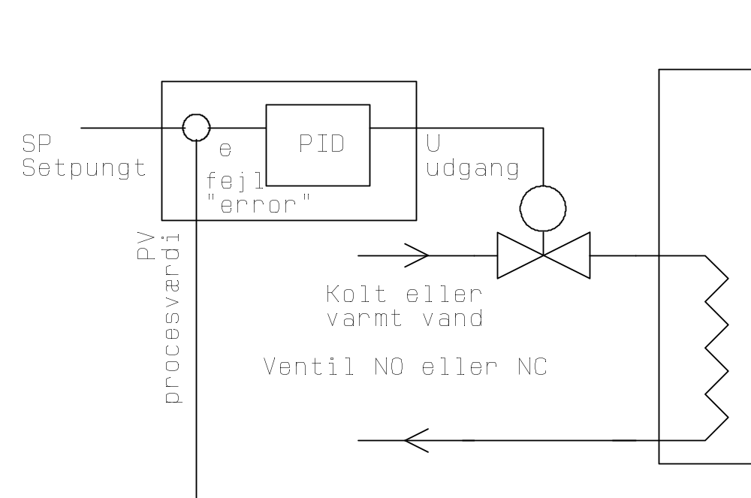
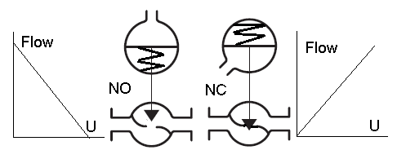
Invers, Direkte og e
Invers eller Direkte
Valg af invers eller direkte afhænger af hvad vi ønsker udgangen skal gøre - stige eller falde når PV falder
Varme proces, varmt vand, NC ventil:
Ønsker U stiger når PV falder
Invers:
e = SP-PV U= (værdi *e) + 50
e = 50-40 =10
Køle proces, koldt vand, NC ventil:
Ønsker U falder når PV falder
Direkte:
e = PV-SP U= (værdi *e) + 50
e = 40-50 =-10
Varme proces, varmt vand, NO ventil:
Ønsker U falder når PV falder
Direkte
e = PV-SP U= (værdi *e) + 50
e = 40-50 =-10
Huskeregel:
P før S abcde….pqrstuv osv alfabet direkte
S før P åøæ…utsrqp alfabet invers
Notes:
De ”+ 50” er bias. Forklaring kommer om lidt.

Slide 7
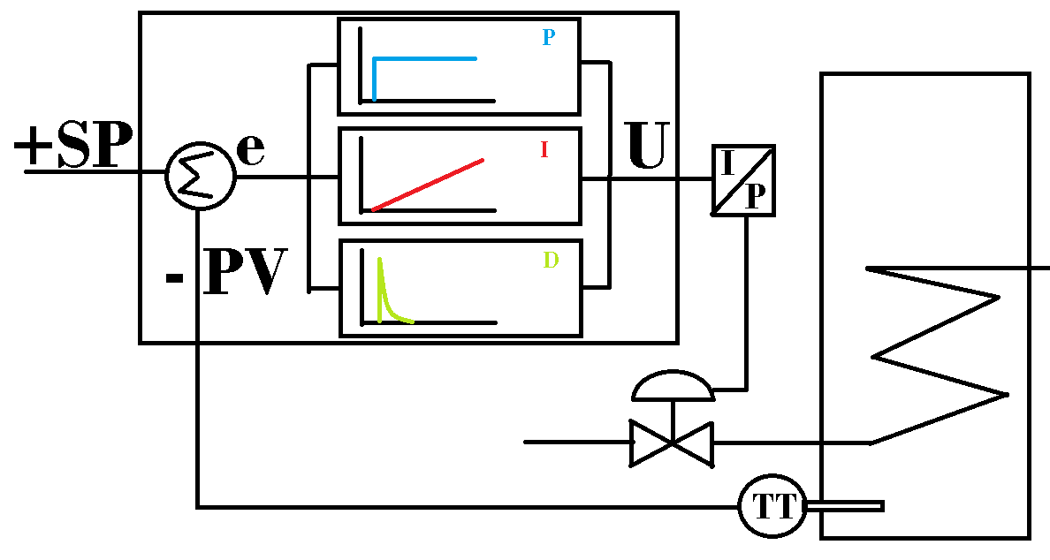
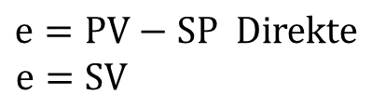
PID regulatoren
SP/SV: Setpunkt/Setværdi
PV: Proces variabel
e: fejl
U: Udgang
$$e=PV−SP Direkte$$
$$e=SV−PV Invers$$

Slide 8
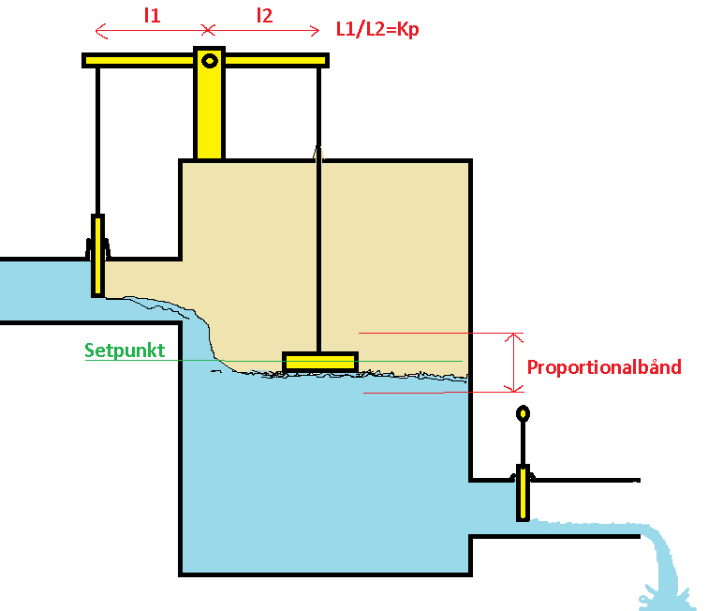
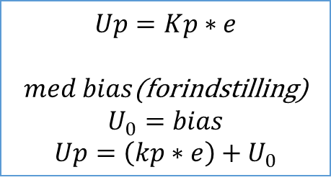
P regulator
Proportional forstærkningen = Kp
Er bestemt af forholdet på armen.
$$Up=Kp∗e$$
$med bias$(forindstilling)
$$U_{0}=bias$$
$$Up=\left(kp∗e\right)+U_{0}$$
U udgang
P regulatorens proportionalbånd kaldes også Xp og er et udtryk for ”området”
En P regulator har altid en blivende fejl kaldet off-set.
Notes:
Fortæl om toilet ventilen som ren P regulator.
Proportional bånd sættes af tilgangs rørets størrelse (det er det der er muligt at regulere på)
Forstærkningen kp er forholdet mellem stængernes længde i toppen
Hvis der bruges bias er det som regel 50 % (giver noget at arbejde indenfor)

Slide 9
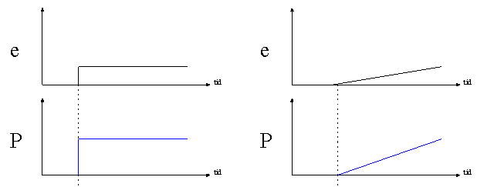
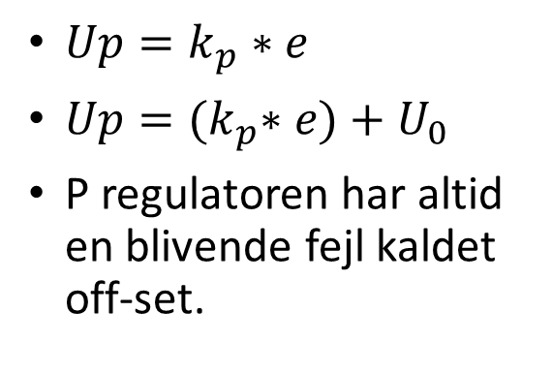
P regulator
$Up=k_{p}∗e$
$Up={(k}_{p}∗e)+U_{0}$
P regulatoren har altid en blivende fejl kaldet off-set.
Trinsvar Rampesvar
Notes:
Her er forstærkningen 2. Fejl = 1 og UP = 2
Samme med højre side hvor det er vist på rampe

Slide 10
P regulator
Forstærkningen Kp skal passe til processen:
For Lille forstærkning: vil give for stor off-set
For Stor forstærkning: vil give selvsving
Ideel forstærkning: er mindst muligt off-set uden selv sving
Ideel forstærkning kan godt være mindre end 1
Kp | SV | PV (udlæst) | E (udlæst)
1 | 40 % | 18 | 22
2 | 40 % | 25 | 15
3 | 40 % | 28-30 | 10-12
4 | 40 % | Ustabil | Selv sving
Notes:
Tegn kurve på tavlen der viser i forhold til SP (lige stiplet linie)
For lille kp med offset der ligger under samt for stor med svingning

Slide 11
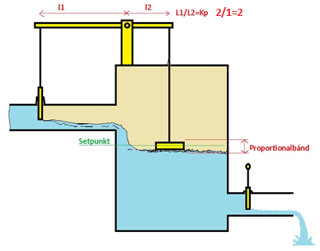
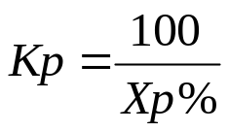
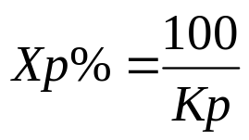
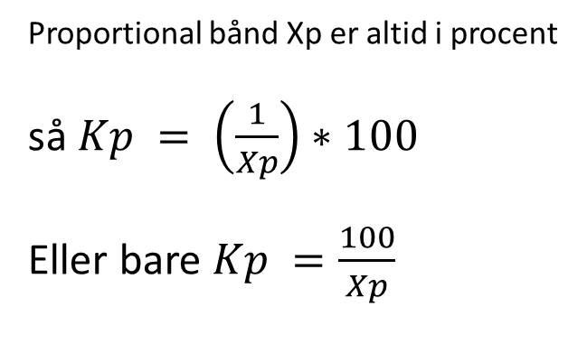
P regulator – proportional bånd Xp
Proportionalbåndet:
Xp er det antal % PV skal ændre sig for at U går fra 0-100%
U udgang
Proportional bånd Xp er altid i procent
så $Kp = \left(\frac{1}{Xp}\right)∗100$
Eller bare $Kp =\frac{100}{Xp}$
Belastning

Slide 12
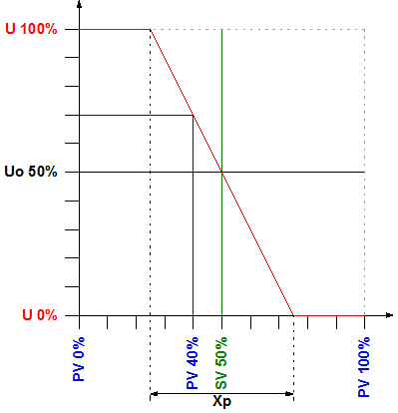
P regulator – Xp, Kp og U
Proportional bånd Xp aflæst 75-25 = 50%
Kp = 100/Xp = 100/50 = 2
U = Kp * (SV-PV) + U0
U = 2 * (50-40) + 50 = 70 %
Hvis PV stiger til 45% og SV stadig er 50% så bliver U mindre
U = 2 * (50-45) + 50 = 60 %
Notes:
Ret kurve
Proportional bånd Xp er altid i procent så Kp = (1/Xp)*100 eller 100/Xp

Slide 13
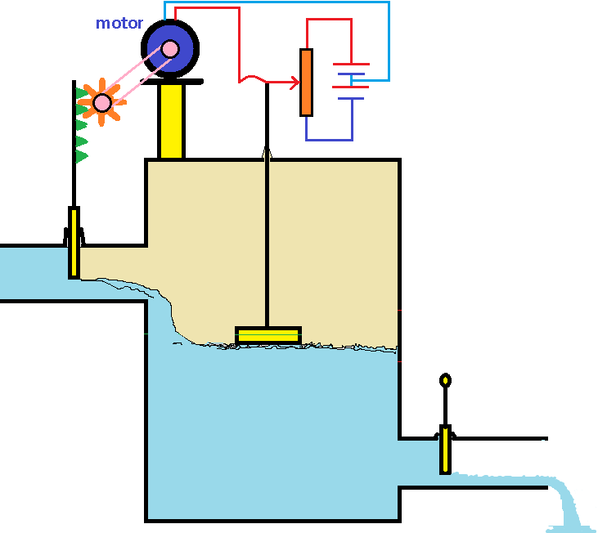
I regulator
Så længe der en fejl vil I-ledet ændre på udgangs værdier.
Er fejlen positiv vil I-ledet skrue udgangen op
Er fejlen negativ vil I-ledet skrue udgangen ned.
Er fejlen nul vil I-ledet bevare dens værdi.
Hvor hurtigt der skrues op og ned afhænger af I-tiden.
Lille I-tid = hurtig reaktion
Fordel I-led
Kan fjerne den blivende fejl
Ulempe I-led
Er for langsom uden p-led.
For kort I tid kan give et evigt svingende PV
Notes:
I tiden kan illustreres som gearing på motoren. Lille tid = lille gearing = hurtig reaktion

Slide 14
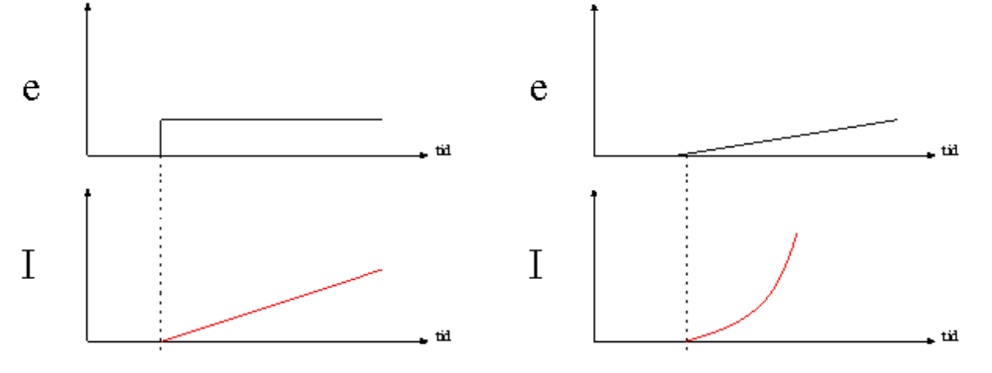
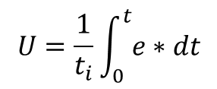
I regulator
Integraltiden, I-tiden: Ti, Tn, τi
I-ledet ser på arealet af fejlkurven.
Ren I regulator bruges sjældent alene det er ofte PI.
$$U=\frac{1}{t_{i}}\int_{0}^{t}{e∗dt}$$
Trinsvar Rampesvar
Notes:
Integrale beregning. Det er noget der sker over tid. Derfor ingen fast facit
Ved rampe vil ”motoren” fra sidste slide køre hurtigere og hurtigere. Derfor respons som billede nederst til højre

Slide 15
I regulator
Integraltiden Ti skal passe til processen:
I en langsom reagerende proces (eks. varme proces): Indstil lang I-tid
I en hurtig reagerende proces (eks. motor eller pumpe): Indstil kort I-tid
For Lille I-tid: Vil give selvsving
For Stor I-tid: Vil give tendens til off-set og for langsom indregulering
Ideel I-tid: Hurtig indregulering uden off-set fejl

Slide 16
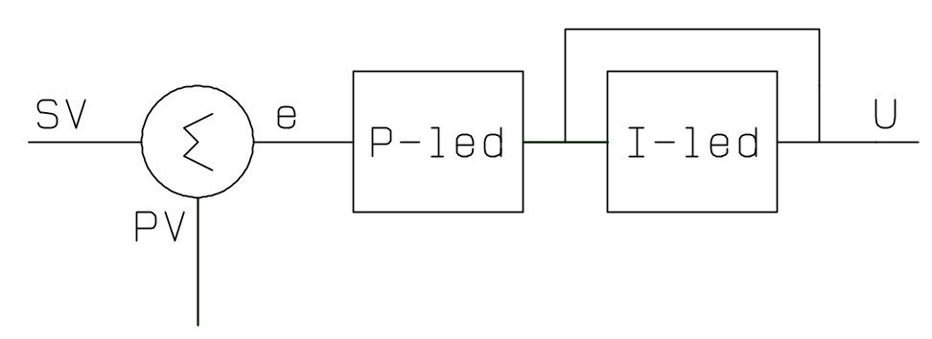
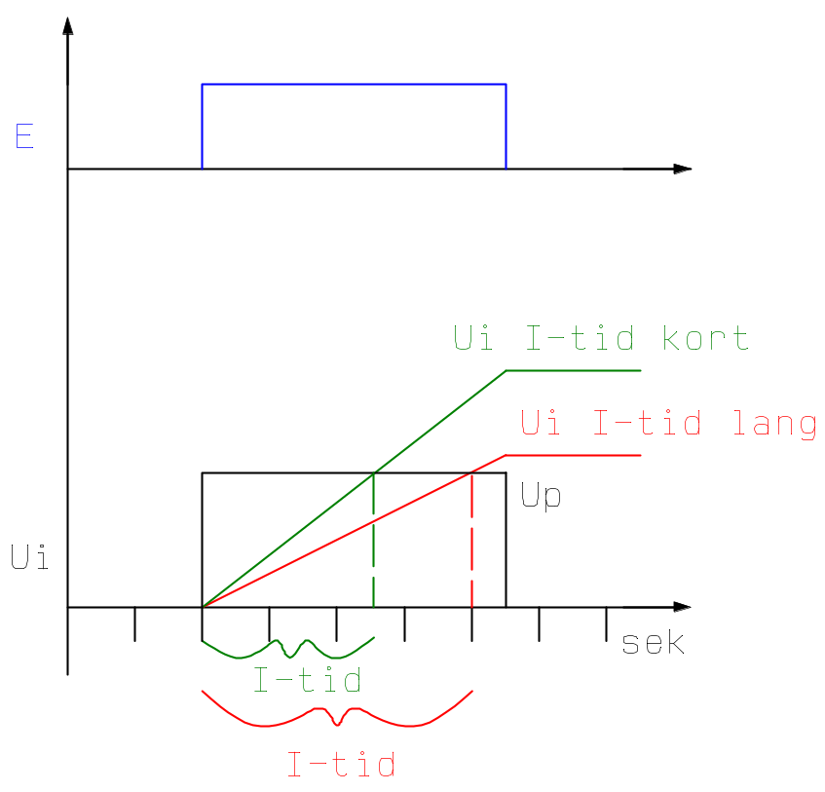
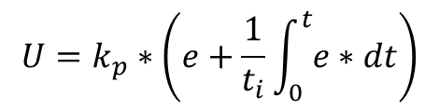
PI regulator, afhængig
Regulator ligning:
$$U=k_{p}∗\left(e+\frac{1}{t_{i}}\int_{0}^{t}{e∗dt}\right)$$
Definition I-tid
I tiden er den tid der går før I ledet har givet lige så stort tilskud til U som P-ledet gør med det samme
Eksempler:
Ti = 6 sek – 2 sek = 4 sek
Ti = 4,5 sek – 2 sek = 2,5 sek
Notes:
De 6 og 4,5 sekunder kommer fra aflæsning helt fra nul. Man kunne også bare aflæse fra trinsvar start punktet, som angivet med tuborg klamme.

Slide 17
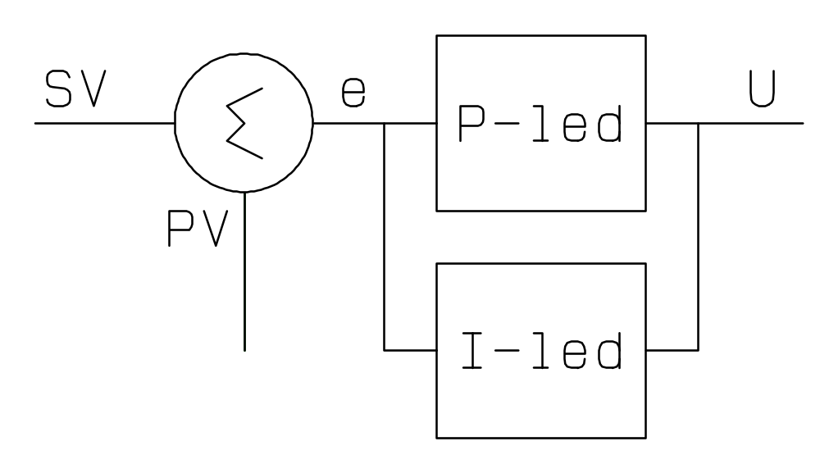
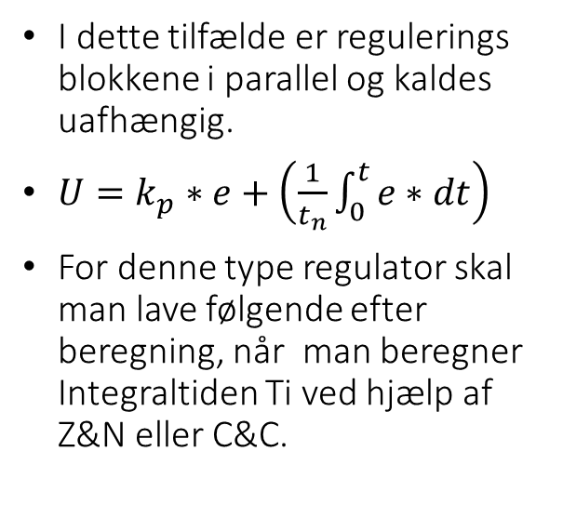
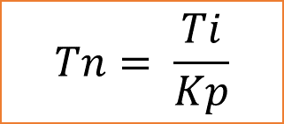
PI regulator, uafhængig
I dette tilfælde er regulerings blokkene i parallel og kaldes uafhængig.
$U=k_{p}∗e+\left(\frac{1}{t_{n}}\int_{0}^{t}{e∗dt}\right)$
For denne type regulator skal man lave følgende efter beregning, når man beregner Integraltiden Ti ved hjælp af Z&N eller C&C.
$$Tn= \frac{Ti}{Kp}$$

Slide 18
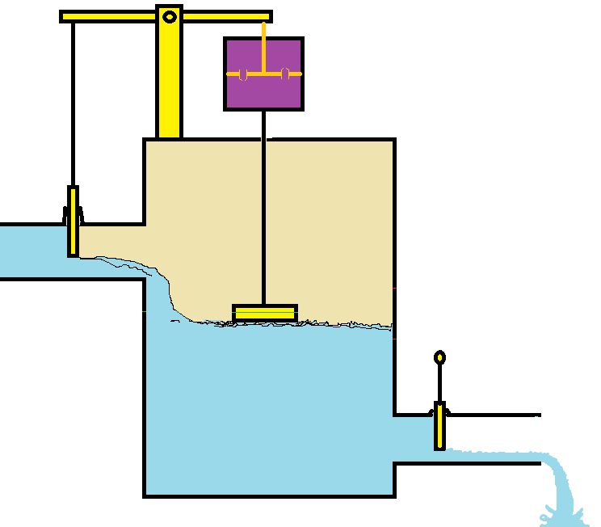
D regulator
D-ledet ser på fejlens ændrings-hastighed.
Stor ændrings-hastighed giver stor reaktion.
Lille ændringshastighed giver lille reaktion.
En konstant ændringshastighed vil give et konstant udgangs signal
Fordel
Kan forudsige at noget vil ende galt og sætte hurtigt ind.
Er god på anden ordens processer med død tid.
Ulempe
Kan ikke bruges ved uroligt PV (støj fyldt) signal, da den så vil sætte systemet i sving. Selvom den er korrekt indstillet.
D regulator er en tidskonstant og den kan reguleres her ved at ændre ved dyserne eller viskositeten af den lilla væske
Notes:
Lidt ligesom støddæmperne i bilen.

Slide 19
D regulator
Differentiale tiden Td skal passe til processen:
I en langsom reagerende proces: Indstil lang D-tid
I en hurtig reagerende proces: Indstil kort D-tid
For Lille D-tid: vil give for ringe virkning og store fejl ved belastnings ændringer
For Stor D-tid: Vil give selv sving eller pulserende ind svingning ved set punkts ændringer
Ideel D-tid: hurtig og mere præcis indregulering end PI kan gøre alene

Slide 20
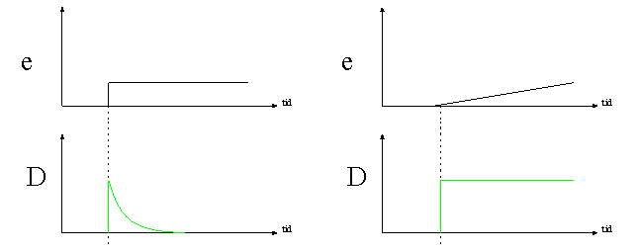
D regulator
Differentiale tiden, D-tiden: Td, Tv, τd
D-ledet ser på fejlens ændrings hastighed.
Ren D regulator bruges ikke. Det er næsten altid PID og sjældent PD
Trinsvar Rampesvar
Notes:
Ren D regulator findes ikke.

Slide 21
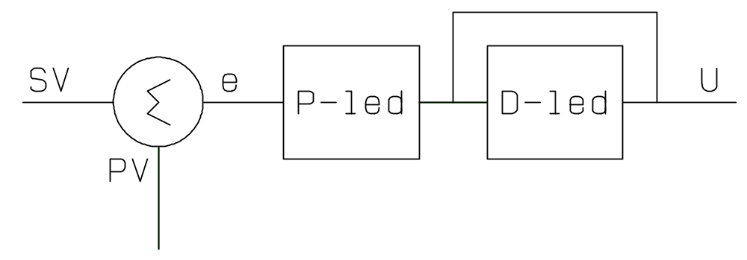
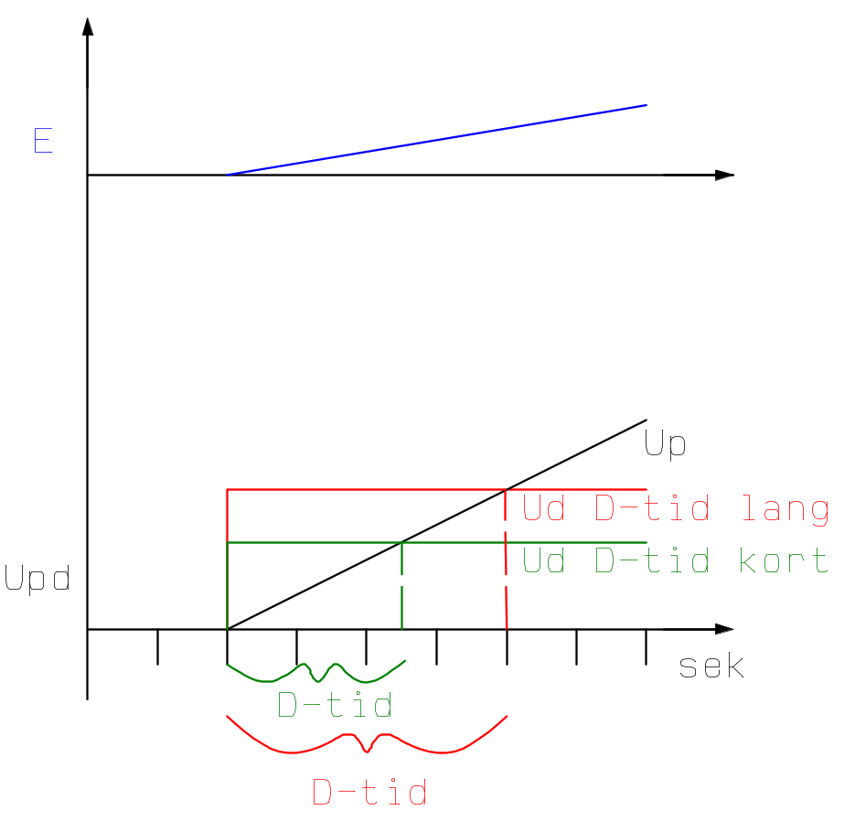
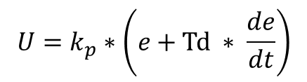
PD regulator afhængig
Regulator ligning:
$$U=k_{p}∗\left(e+Td ∗ \frac{de}{dt}\right)$$
Definition D-tid
D tiden er den tid der går før P ledet har givet lige så stort tilskud til U som D-ledet gør med det samme
Eksempler:
TD = 6 sek – 2 sek = 4 sek
TD = 4,5 sek – 2 sek = 2,5 sek
Notes:
I tiden er altså defineret på et trin mens D tiden er defineret på en rampe

Slide 22
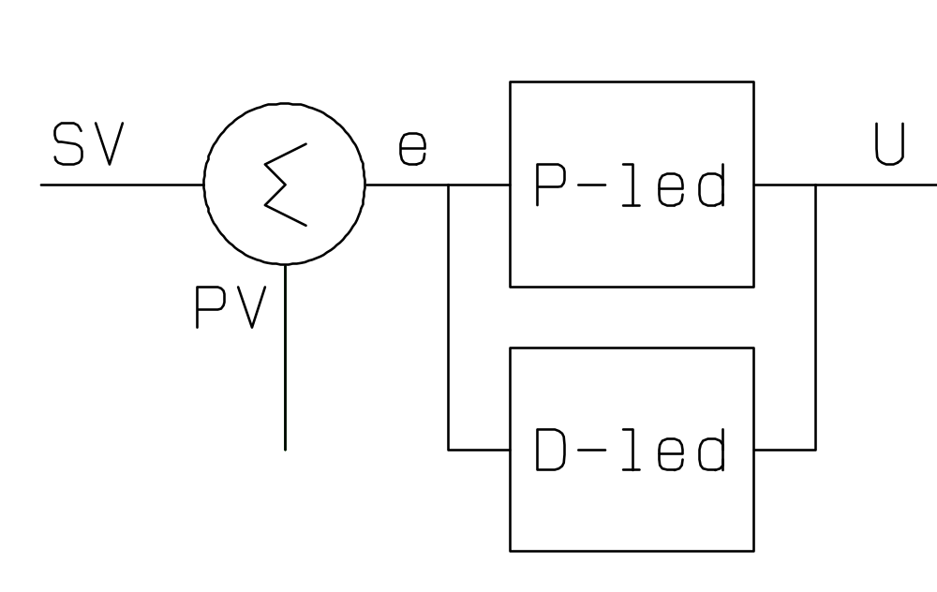
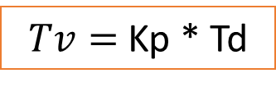
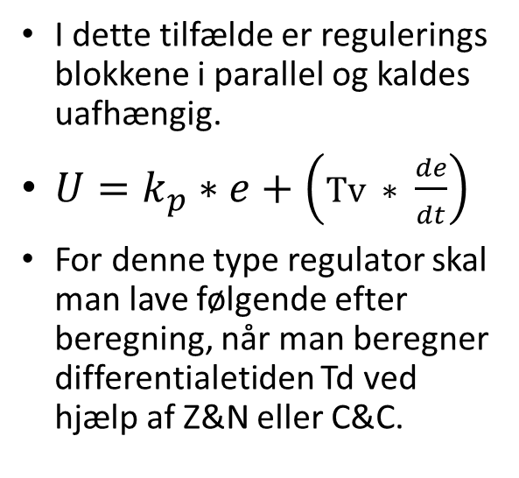
PD regulator, uafhængig
I dette tilfælde er regulerings blokkene i parallel og kaldes uafhængig.
$U=k_{p}∗e+\left(Tv ∗ \frac{de}{dt}\right)$
For denne type regulator skal man lave følgende efter beregning, når man beregner differentialetiden Td ved hjælp af Z&N eller C&C.
$Tv=$ Kp * Td
Notes:
TV (vorstellungszeit)

Slide 23
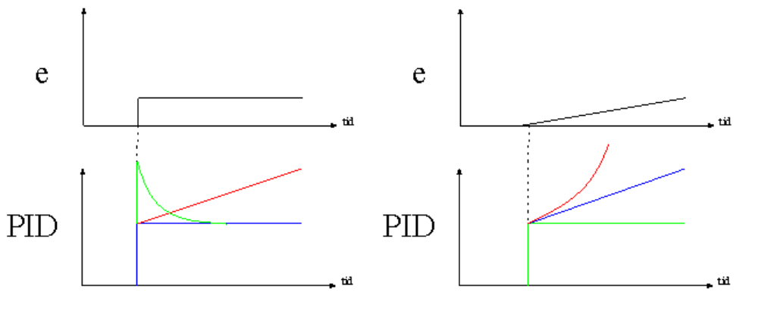
PID regulator
Trinsvar Rampesvar

Slide 24
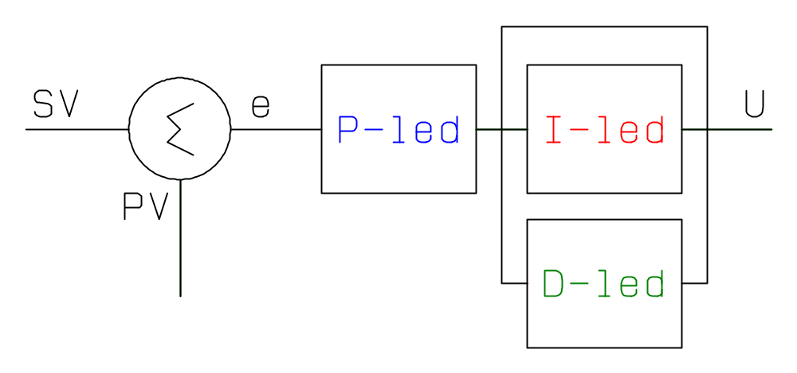
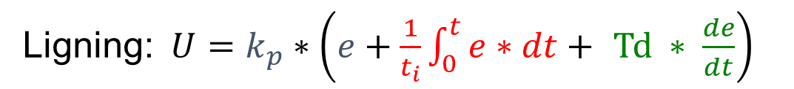
PID regulator, afhængig
PID regulatoren kombinerer fordelene ved de tre blokke
  P-led giver dynamik ved setpunkts ændringer
  I-led fjerner fejlen helt
  D-led forudser at ændringer i e vil gå galt og sætter kraftigt ind.
Siemens FB41 Cont_C og AB med Dependent Gains regulatorer, følger denne ligning og her kan værdier beregnet med Z&N eller C&C bruges direkte.
Ligning: $U=k_{p}∗\left(e+\frac{1}{t_{i}}\int_{0}^{t}{e∗dt}+ Td ∗ \frac{de}{dt}\right)$

Slide 25
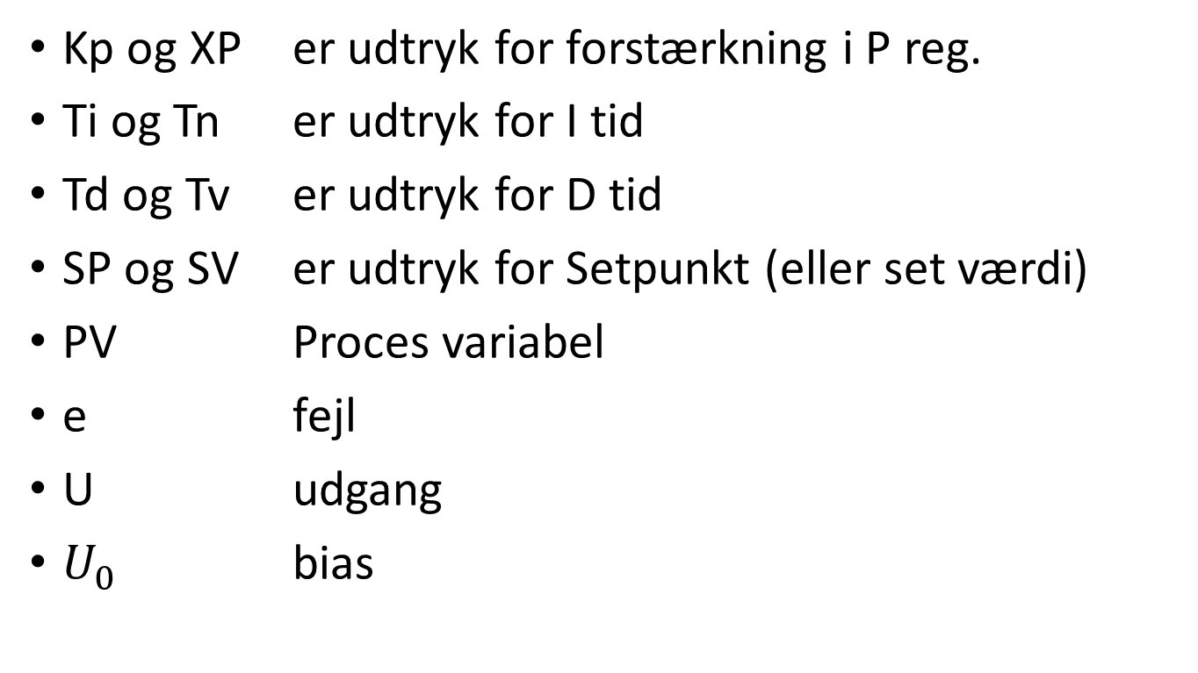
Forkortelser
Kp og XP er udtryk for forstærkning i P reg.
Ti og Tn er udtryk for I tid
Td og Tv er udtryk for D tid
SP og SV er udtryk for Setpunkt (eller set værdi)
PV Proces variabel
e fejl
U udgang
$U_{0}$ bias

